Slide 1

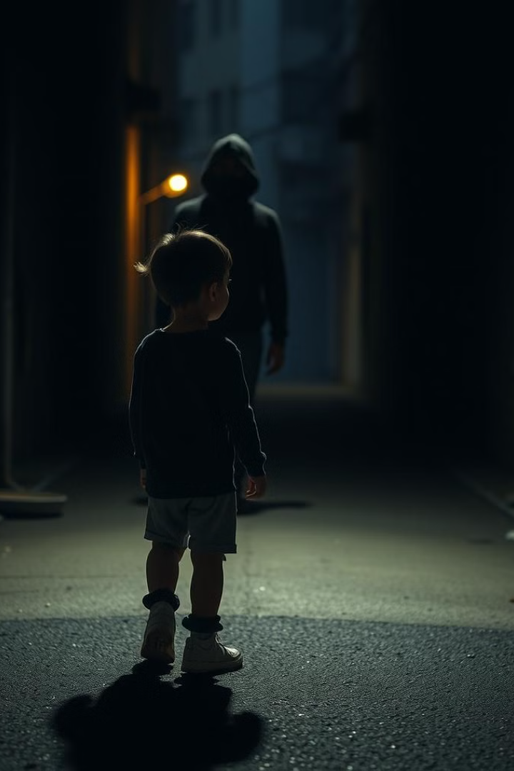

МАНІПУЛЯЦІЇ ТА ВЕРБУВАННЯ:
ЯК НЕ ПОТРАПИТИ В ПАСТКУ ВОРОГА
Ювенальна поліція України
Notes:
1

Slide 2
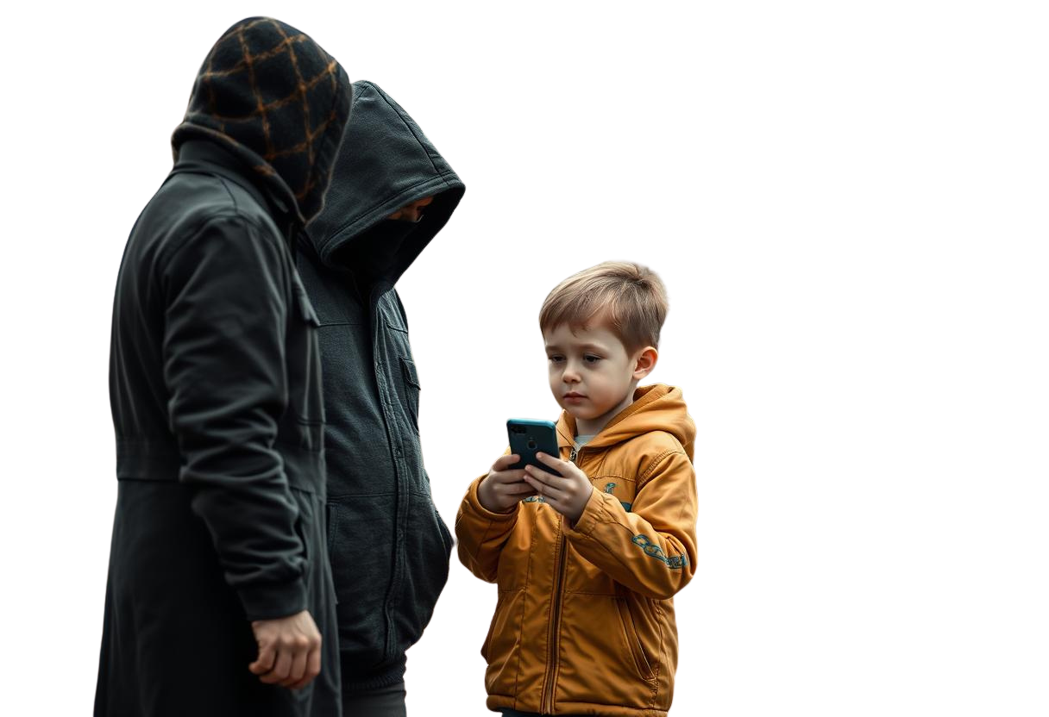
ЯК РОЗПІЗНАТИ СПРОБИ ВЕРБУВАННЯ?
Пропозиції "легких грошей"
Прохання про "допомогу"
Незнайомці пропонують гроші за просту роботу.
Просять передати щось, сфотографувати об’єкт.
Залякування
Погрожують проблемами, якщо відмовитесь.
Notes:
2

Slide 3
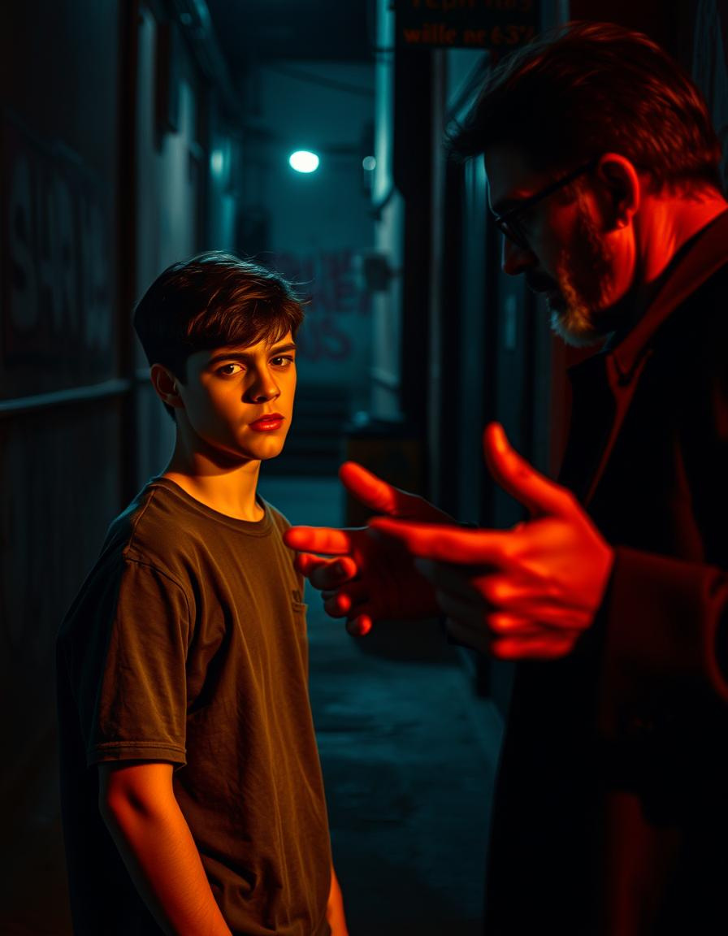



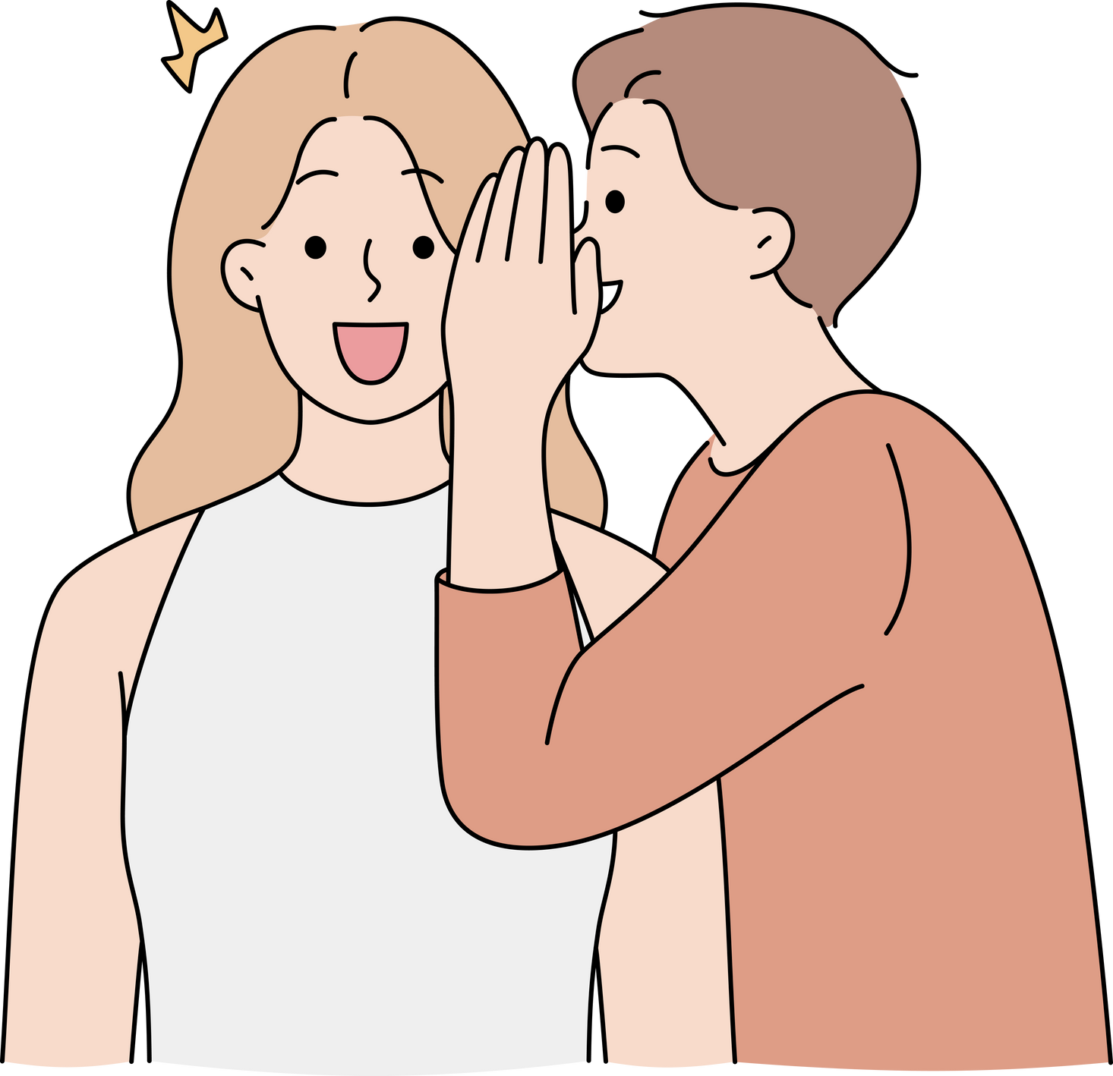
ЩО РОБИТИ, ЯКЩО ВАС НАМАГАЮТЬСЯ ЗАВЕРБУВАТИ?
Не панікувати
Зберігайте спокій.
Припинити спілкування
Заблокуйте контакт.
Зафіксувати повідомлення
Зробіть скріншоти.
Розказати дорослим
Повідомте батьків, вчителів, поліцію.
Notes:
3

Slide 4

Notes:
4

Slide 5
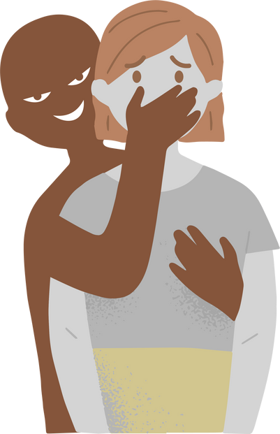

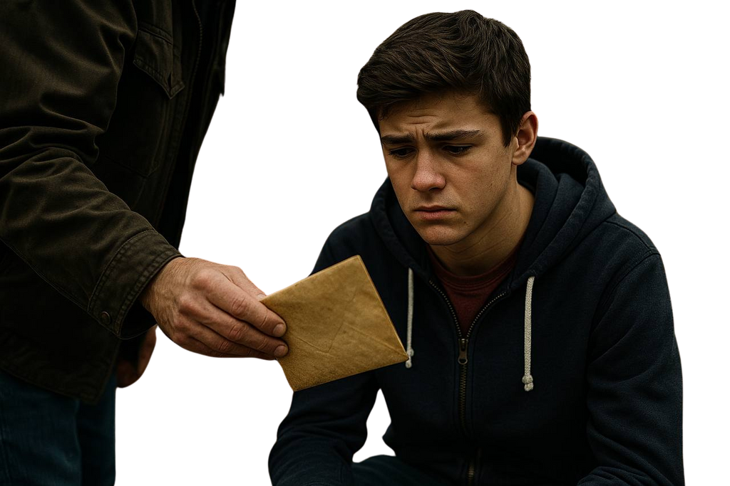
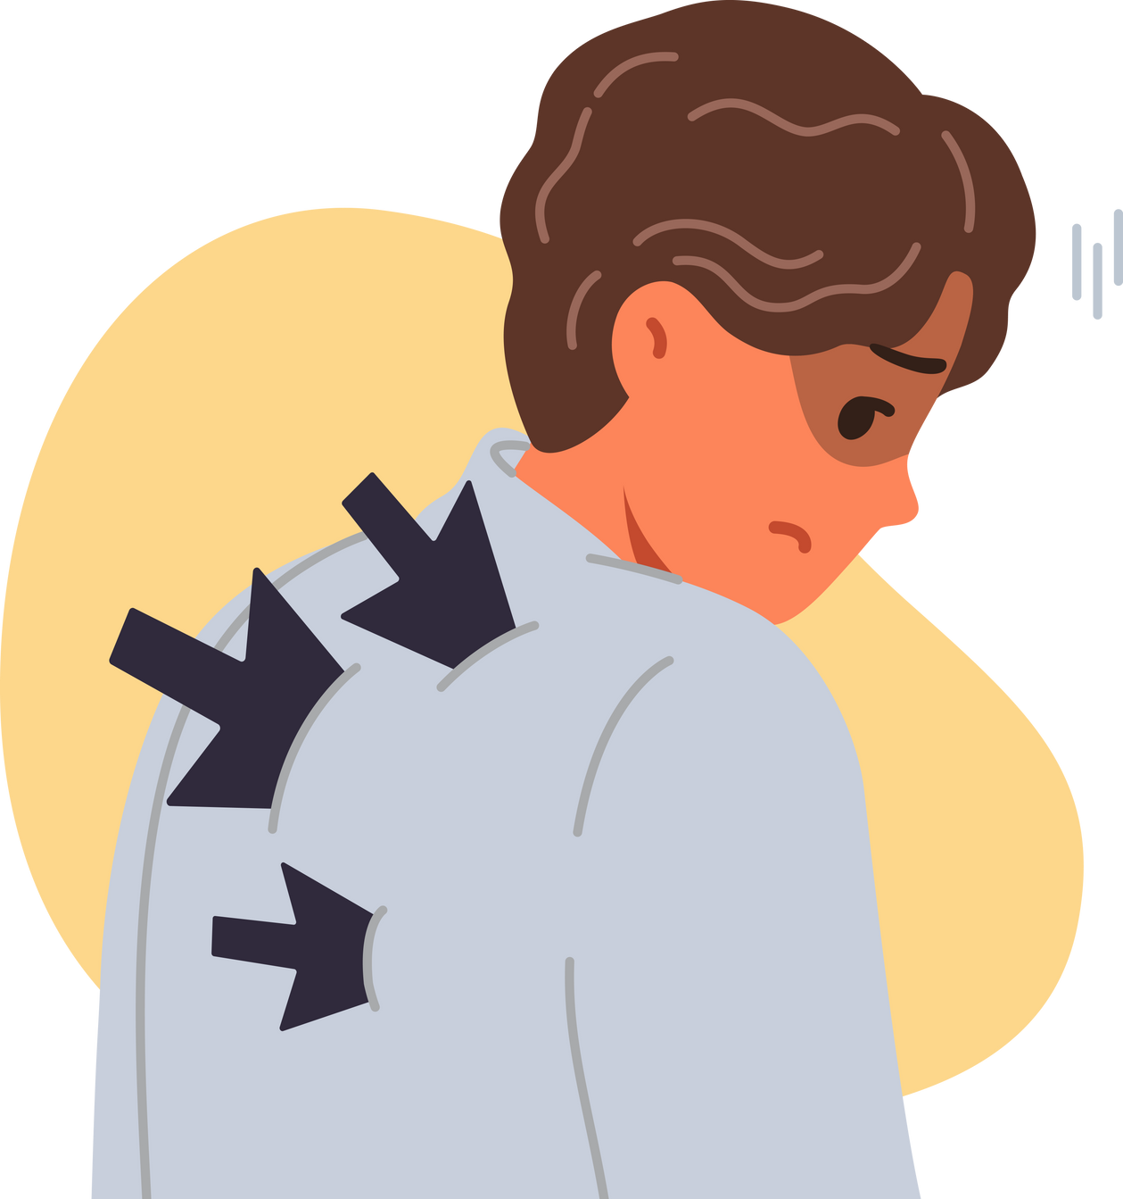
ЧОМУ ЦЕ НЕБЕЗПЕЧНО?
ВИКОРИСТАННЯ
СПІВУЧАСТЬ У ЗЛОЧИНІ
Вас просто використовують, обіцяні гроші можна не отримати.
Відповідальність за теракти настає з 14 років.
ЗРАДА
Співпраця з ворогом – це зрада своїй країні.
Notes:
5

Slide 6

РОЗВІНЧАННЯ МІФІВ
“Я ж нічого поганого не зробив”
“Це ж просто гра”
Це реальні злочини та
реальні наслідки
Навіть звичайне фото може допомогти ворогу.
Notes:
6

Slide 7
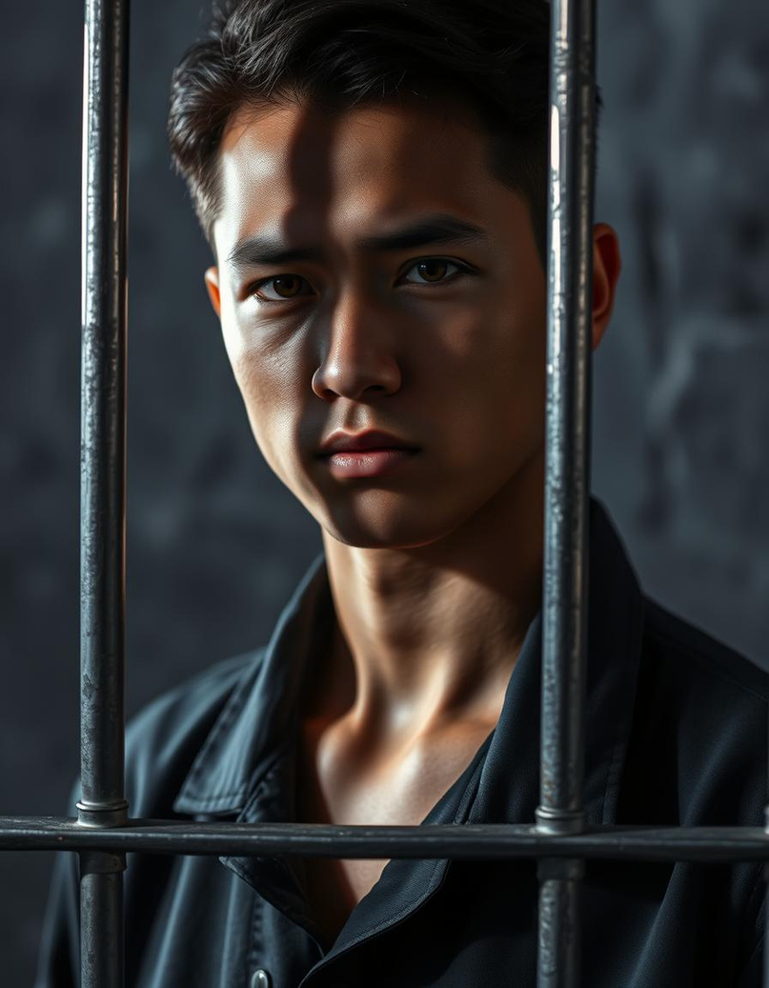


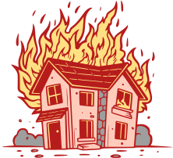
КРИМІНАЛЬНА ВІДПОВІДАЛЬНІСТЬ
ст. 111 (Державна зрада)
карається позбавленням волі на строк п’ятнадцять років або довічним позбавленням волі, з конфіскацією майна
ст. 113 (Диверсія,
вчинена в умовах воєнного стану)
карається позбавленням волі на строк п’ятнадцять років або довічним позбавленням волі, з конфіскацією майна
ч. 2 ст. 194 (Умисне знищення або пошкодження майна)
карається до десяти років позбавлення волі
Notes:
6

Slide 8





ЯК ЗАХИСТИТИ СЕБЕ В ІНТЕРНЕТІ?
Незнайомці
Не спілкуйтеся з підозрілими незнайомцями.
Особисті дані
Не розголошуйте особисті дані.
Перевіряйте інформацію
Не довіряйте всьому, що пишуть.
Провокації
Не ведіться на провокації та шантаж.
Notes:
6

Slide 9

СТВОРЕННЯ ОСОБИСТИХ ПРАВИЛ ЦИФРОВОЇ БЕЗПЕКИ
Запишіть 3 головних правила, яких будете дотримуватися.
Notes:
7

Slide 10

ГОЛОВНЕ, ЩО ПОТРІБНО ЗАПАМ’ЯТАТИ
Маніпуляції
1
Не піддавайтеся на маніпуляції!
Вербування
2
Вербування – це злочин.
Повідомте в СБУ
3
t.me/spaly\_fsb\_bot
Обережність
4
Будьте обережні в інтернеті!
Notes:
8

Slide 11

ВАША БЕЗПЕКА
–
НАЙГОЛОВНІШЕ!
НЕ МОВЧІТЬ!
Якщо є сумніви – обговоріть їх із дорослими.
Ваша уважність може врятувати життя!
Notes:
10

